Slide 1
印象笔记的笔记体系
黄春晓 华南农业大学知识产权信息服务中心 2021-05-25：
2021

Slide 2
笔记本组
笔记本
目录
笔记
COMPANY PROFILE

Slide 3
01
笔记本体系
笔记本组就是一个书房，笔记本就是一个书架，笔记就是一本书。
走进书房，走到书架，拿起一本书

Slide 4
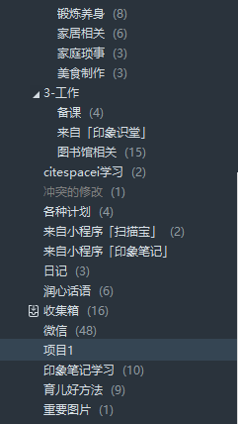

Slide 5
笔记本整理逻辑
笔记本分类没有对错
要有一套自己的笔记本整理逻辑
用笔记本做信息流管理
用标签分类
M O R E

Slide 6
加工
整理
输出
归档
收集

Slide 7
02
演示
以Window客户端为例，简单做一个操作演示，知道怎么去建立笔记本就可以了

Slide 8
THANKS~
2021

